Slide 1

معرفی اعداد-Z
ارائه دهنده‌: مجتبی نورانی
آماده‌سازی: آقای مهندس امیر صمدی
گروه مهندسی برق، قطب علمی رایانش نرم و پردازش هوشمند اطلاعات، دانشکده مهندسی دانشگاه فردوسی مشهد، ایران

Slide 2
فهرست
مقدمه
اعداد-Z
چند مثال
کاربرد
مراجع

Slide 3
مقدمه
اعداد-Z
چند مثال
کاربرد
مراجع

Slide 4
مقدمه (1/2)
به‌طور کلی، علم و مهندسی در جهانِ اندازه‌گیری‌ها و اعداد زندگی می‌کنند.
در این جهان یک سوال اساسی مطرح می شود این است:
اعدادی که ما با آن مقابله می کنیم، قابل اعتماد است؟
این سوال نقش مهمی در
تحلیل تصمیم‌گیری، برنامه ریزی، اقتصاد، ارزیابی ریسک، طراحی و تجزیه تحلیل فرآیند دارد.
Notes:
decision analysis,
planning, economics,
risk assessment,
Design and process analysis

Slide 5
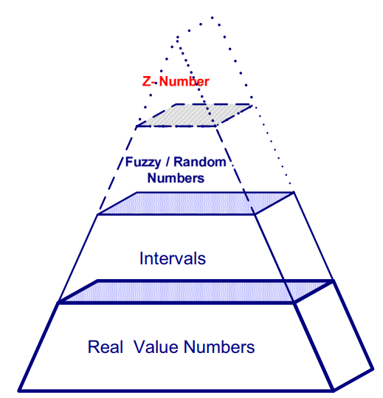
مقدمه (2/2)
ایده‌ی اولیه اعداد-Z
اعداد + قابلیت اطمینان آن
مدل‌های اعداد-Z مبتنی بر سیستم‌های پیچیده - به ویژه سیستم‌های اقتصادی – واقعی‌تر از مدل‌های سنتی مبتنی بر اعداد هستند.
شکل1- مدل کردن عدم قطعیت از دیرباز تاکنون [2]
[1] Zadeh, Lotfi A. "A note on Z-numbers." Information Sciences181.14 (2011): 2923-2932.
[2] Soroudi, Alireza, and Turaj Amraee. "Decision making under uncertainty in energy systems: State of the art." Renewable and Sustainable Energy Reviews 28 (2013): 376-384.
Notes:
Hopfield , energy.

Slide 6
مقدمه
اعداد-Z
چند مثال
کاربرد
مراجع

Slide 7
اعداد-Z (1/2)
اعداد-Z پایه‌ای برای محاسبه با اعداد است که کاملا قابل اعتماد نیستند.
به طور مشخص، یک عدد-Z، Z=(A, B)، یک جفت از دو عدد فازی است.
A محدودیت در مقادیری است که متغیر حقیقی X می‌تواند بگیرد.
B محدودیت در قابلیت اطمینان است که X ،A باشد.
به طور معمول، A وB در زبان طبیعی توصیف می‌شوند.
Z= (fuzzy value, fuzzy reliability)
Natural Language

Slide 8
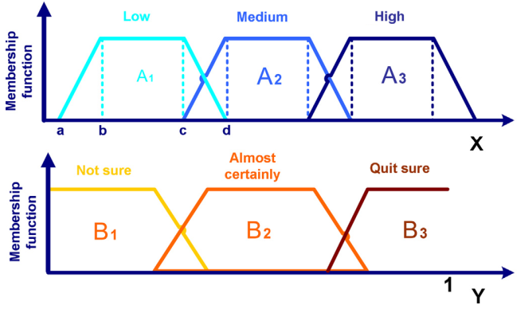
اعداد-Z (2/2)
شکل 2- مفهوم اعداد-Z [2]
بدین ترتیب Z-valuation ها اطلاعاتی درباره ارزش متغیر وابسته ارائه می‌دهند.
(Age Mary, Young, likely) (Income Bill, about 200K, not likely) (Enemy number of soldiers, about 300, pretty sure) (Weight Bill, heavy, confident)
[2] Soroudi, Alireza, and Turaj Amraee. "Decision making under uncertainty in energy systems: State of the art." Renewable and Sustainable Energy Reviews 28 (2013): 376-384.
[3] Yager, Ronald R. "On a view of zadeh’s z-numbers." International Conference on Information Processing and Management of Uncertainty in Knowledge-Based Systems. Springer, Berlin, Heidelberg, 2012.

Slide 9
مقدمه
اعداد-Z
چند مثال
کاربرد
مراجع

Slide 10
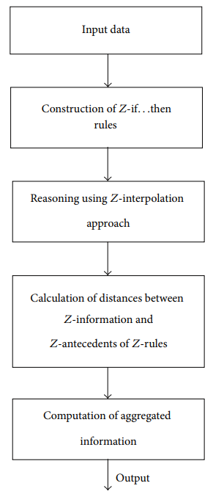
چند مثال (1/7)
شکل 3- فلوچارت مدل کردن اعداد-Z [4]
داده‌های خام ورودی از طریق پرسشنامه‌ها (انگیزه، توجه و اضطراب) توسط دانش‌آموزان تکمیل شده‌است. این داده‌ها نامشخص است و دارای عدم قطعیت مربوط به فرایند تکمیل (پر کردن) پرسشنامه‌ها می‌شود. نتایج اندازه‌گیری به عنوان متغیرهای فازی با زیر مجموعه‌های مختلف فازی پردازش می‌شوند.
رابطه بین پیشرفت تحصیلی و متغیرهای روانشناختی فوق به صورت قوانین اگر-آنگاه Z ارائه شده است. سپس قوانین (جدول 1) توسط متغیرهای زبانی زیر:
H—high; L—low; M—medium; G—good; E—excellence;
U—usually; P—plausible; R—rare
[4] Aliev, Rafik, and Konul Memmedova. "Application of Z-number based modeling in psychological research." Computational intelligence and neuroscience 2015 (2015): 11.
Notes:
استدلال بر پایه‌ی درون‌یابی-Z

Slide 11
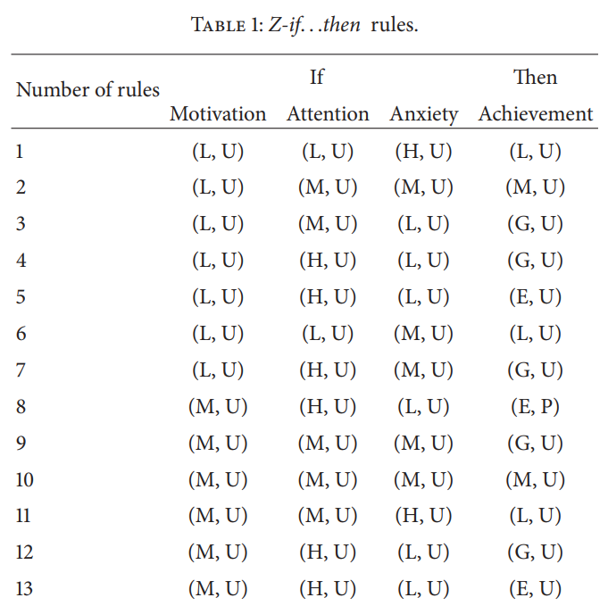
چند مثال (2/7)
[4] Aliev, Rafik, and Konul Memmedova. "Application of Z-number based modeling in psychological research." Computational intelligence and neuroscience 2015 (2015): 11.

Slide 12
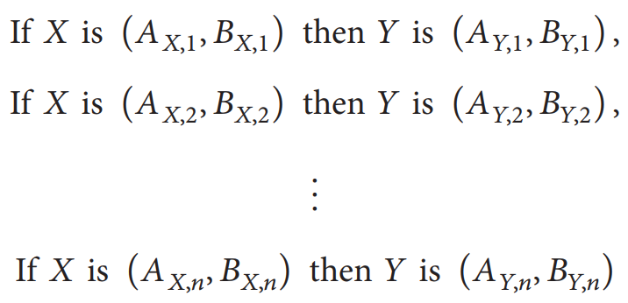

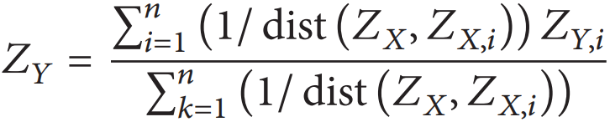
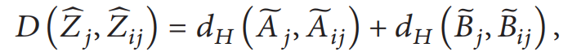
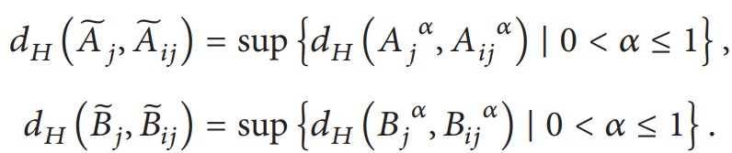
چند مثال (3/7)
اگر قوانین-Z به صورت زیر باشند
و داشته باشیم
روش درون‌یابی پیشنهاد شده به این‌صورت است:
[4] Aliev, Rafik, and Konul Memmedova. "Application of Z-number based modeling in psychological research." Computational intelligence and neuroscience 2015 (2015): 11.

Slide 13
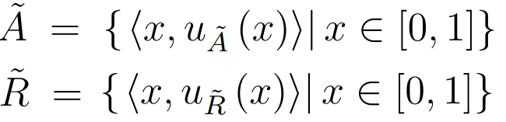
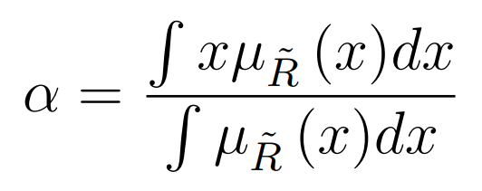
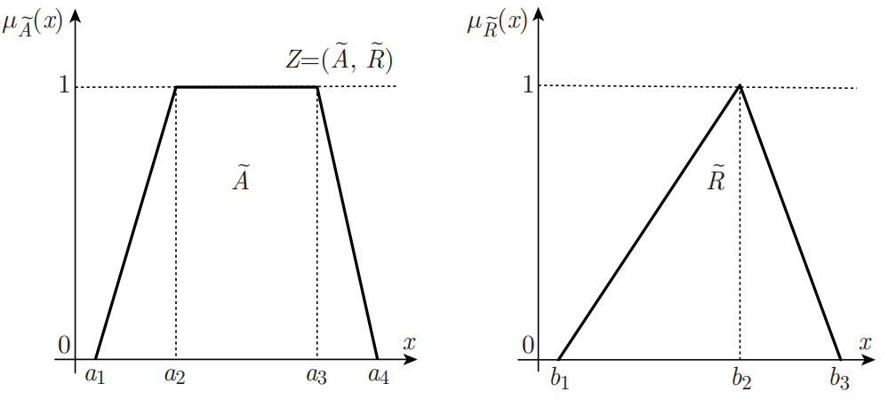
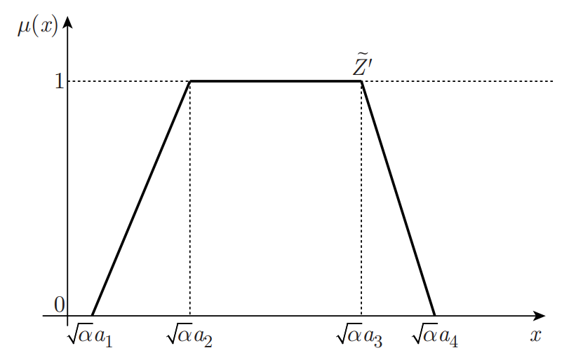
چند مثال (4/7)
تبدیل اعداد-Z به فازی
[5] Kang, Bingyi, et al. "A method of converting Z-number to classical fuzzy number." JOURNAL OF INFORMATION &COMPUTATIONAL SCIENCE 9.3 (2012): 703-709.

Slide 14


چند مثال (5/7)
زمانی که چگالی احتمال اطلاعات را نداریم، می‌توان چگالی رخداد G، روی زیرمجموعه‌های فازی را در فضای P روی تمام توزیع‌های احتمال درX بدست آوریم.
فرض کنید V یک متغیر مربوط به "زمان انتظار" برای رسیدن اتوبوس به ایستگاه باشد. توزیع exponential را برای مدل متغیر تصادفی مطابق با زمان انتظار در نظر بگیرید.
[3] Yager, Ronald R. "On a view of zadeh’s z-numbers." International Conference on Information Processing and Management of Uncertainty in Knowledge-Based Systems. Springer, Berlin, Heidelberg, 2012.
Notes:
Possibility distribution
density function

Slide 15
چند مثال (6/7)
the waiting time for a bus is almost certainly no greater than 10 minutes
متغیر زبانی A “less than 10 minutes”
متغیر زبانی B “almost certainly“
A(x) = 1 for x ≤ 10 and A(x) = 0 for x > 10
برای متغیر زبانی B که برابر “almost certainly“ می‌باشد برای سادگی تعریف می‌کنیم.
B(y) = 1 if 0.9 ≤ y ≤ 1 and B(y) = 0if 0 ≤ x < 0.9
G(λ) = 1 if 1- e^{-10λ} ≥ 0.9 and G(λ) = 0 if 1- e^{-10λ} < 0.9

Slide 16
چند مثال (7/7)
G(λ) = 1 if λ ≥ 0.23 G(λ) = 0 if λ< 0.23 and G(λ) = 1 if λ ≥ 0.23
حال می‌توان به سوالات بسیاری پاسخ داد به‌طور مثال امیدریاضی متغیر V چه مقدار می‌باشد:
E(V)=1/λ E_{v}(t)=0 if t>4.35 , E_{v}(t)=1 if t<4.35
امیدریاضی زمان انتظار متغیر زبانی کمتر از 4.35 دقیقه است.

Slide 17
مقدمه
اعداد-Z
چند مثال
کاربرد
مراجع

Slide 18
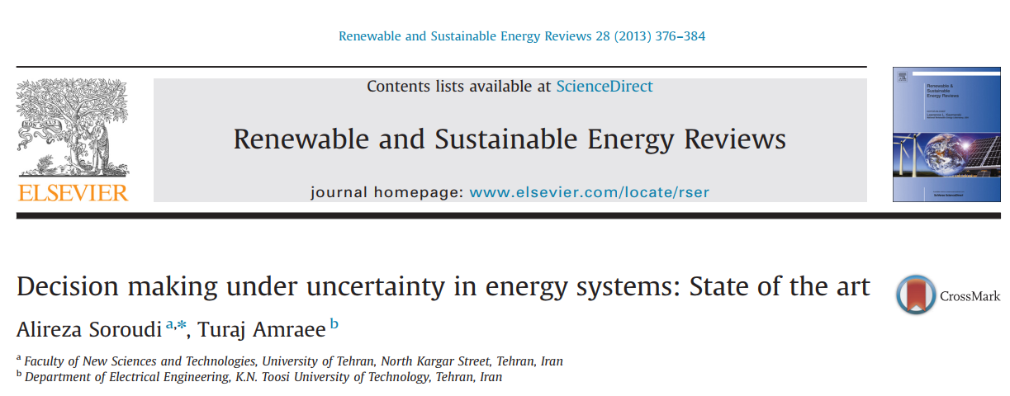

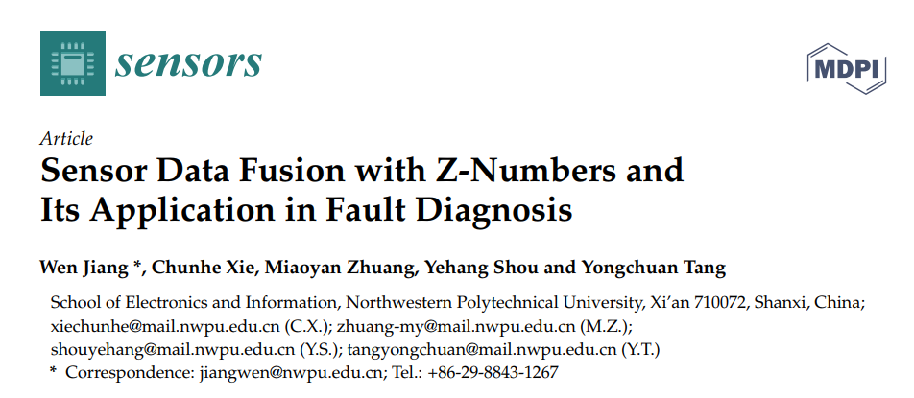
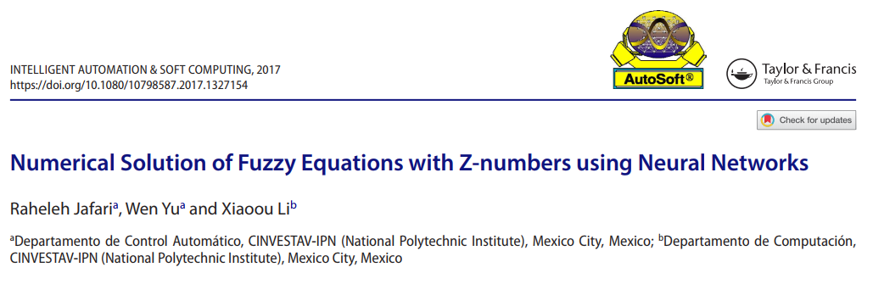
کاربرد (1/2)

Slide 19
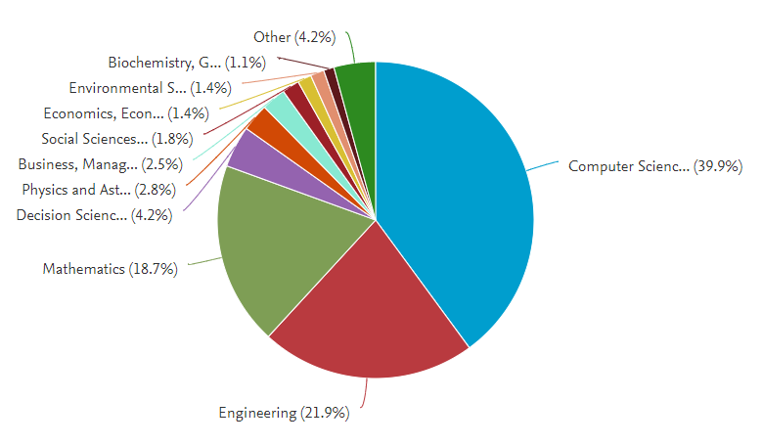
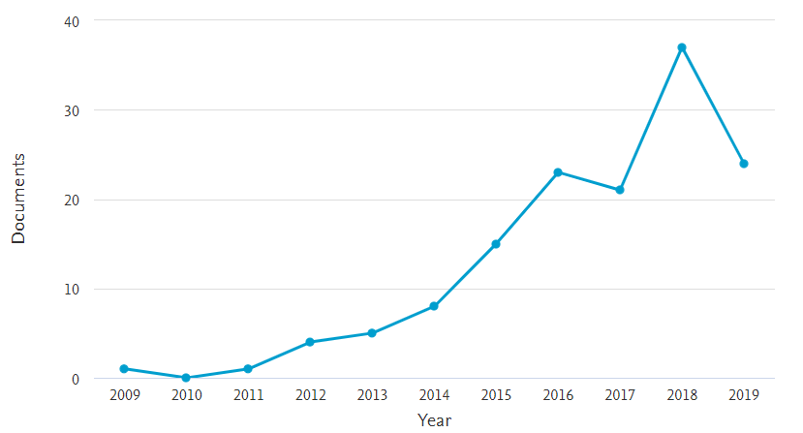
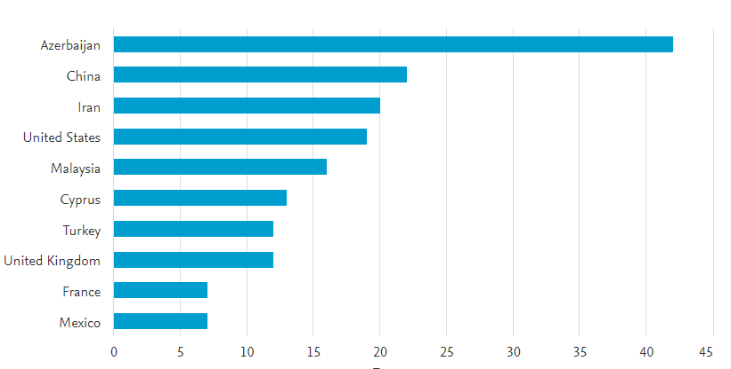
بررسی آماری مقالات حوزه‌ی اعداد-Z به کمک Scopus

Slide 20
مقدمه
اعداد-Z
چند مثال
کاربرد
مراجع

Slide 21
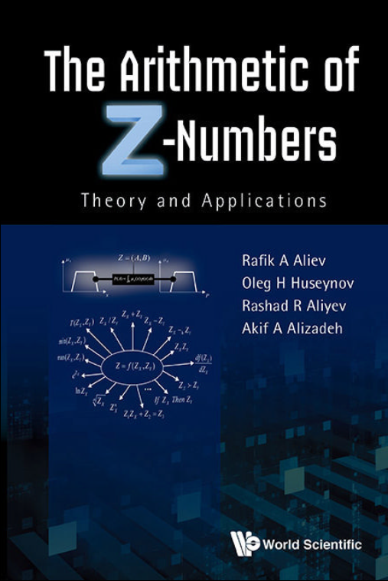
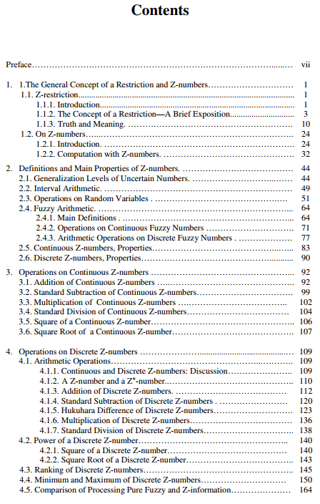
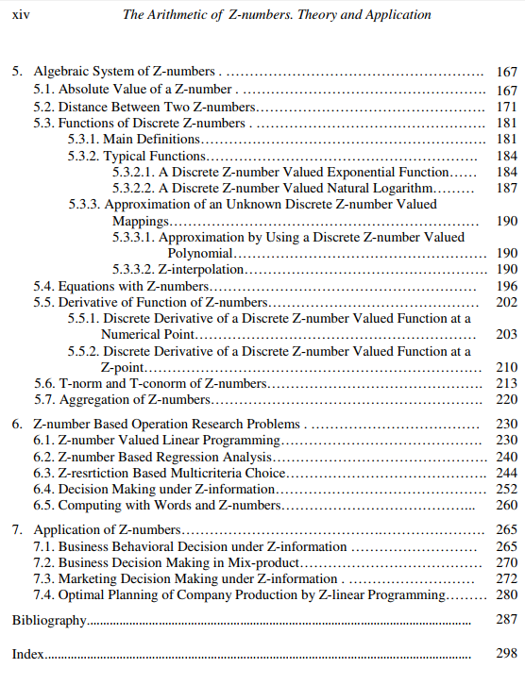
مقدمه
پیش‌نیازها
روش پیشنهادی
نتایج
نتیجه‌گیری
مراجع

Slide 22
مراجع (1/2)
[1] Zadeh, Lotfi A. "A note on Z-numbers." Information Sciences181.14 (2011): 2923-2932.
[2] Soroudi, Alireza, and Turaj Amraee. "Decision making under uncertainty in energy systems: State of the art." Renewable and Sustainable Energy Reviews 28 (2013): 376-384.
[3] Yager, Ronald R. "On a view of zadeh’s z-numbers." International Conference on Information Processing and Management of Uncertainty in Knowledge-Based Systems. Springer, Berlin, Heidelberg, 2012.
[4] Aliev, Rafik, and Konul Memmedova. "Application of Z-number based modeling in psychological research." Computational intelligence and neuroscience 2015 (2015): 11.
[5] Kang, Bingyi, et al. "A method of converting Z-number to classical fuzzy number." journal information & computational science 9.3 (2012): 703-709.
Notes:
Congrastive divergence

Slide 23

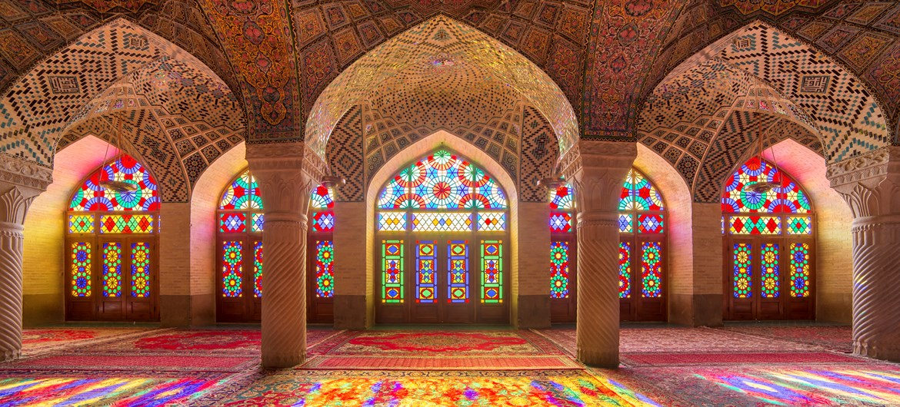
از توجه‌تون ممنونم
Notes:
باداب سورت مسجد صورتی، مسجد نصیرالملک

Slide 24

سوال؟

